Slide 1
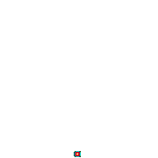
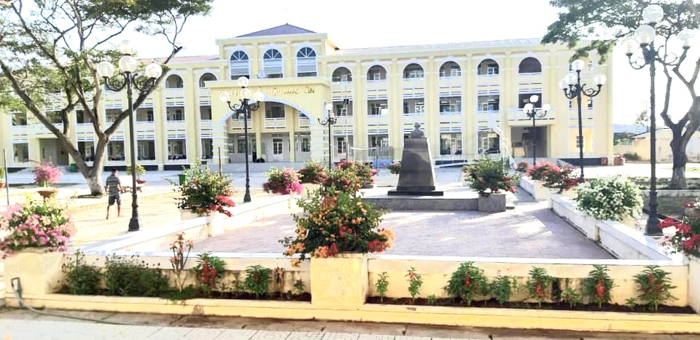
TRƯỜNG TRUNG HỌC PHỔ THÔNG DƯƠNG QUANG ĐÔNG
TỔ TOÁN –TIN
******
GIÁO VIÊN DỰ THI: Nguyễn Thị Cẩm Loan

Slide 2
Dành cho Giáo viên
Năm Học : 2022-2023
Cuộc thi:
An toàn giao thông cho nụ cười ngày mai

Slide 3
BÀI DỰ THI
Tầm quan trọng của việc tuân thủ
các quy tắc giao thông đường bộ

Slide 4
Tìm hiểu tình hình trật tự ATGT hiện nay.
NỘI DUNG
2. Phân tích các yếu tố ảnh hưởng tới TNGT
3. Tìm hiểu một số quy tắc giao thông đường bộ

Slide 5
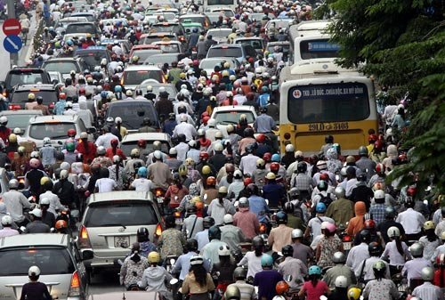
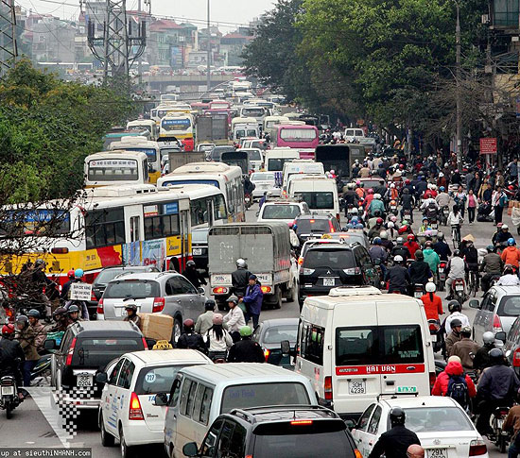
1. Tìm hiểu tình hình trật tự an toàn giao thông:
Quan sát các hình ảnh
enternews.vn
nbhaininh.vnweblogs.com

Slide 6
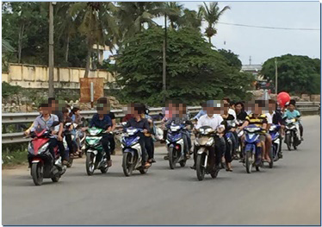
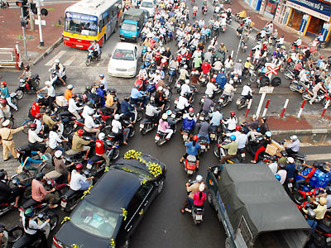
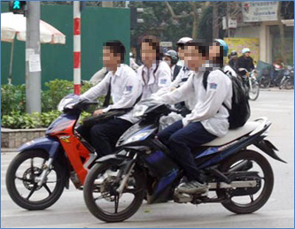
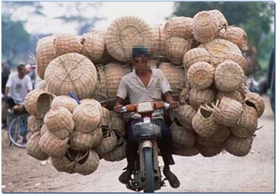
baoquangngai.vn
yume.vn
baophunuthudo.vn
pose.com.vn

Slide 7
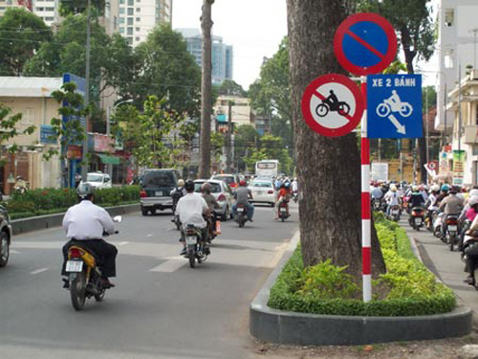
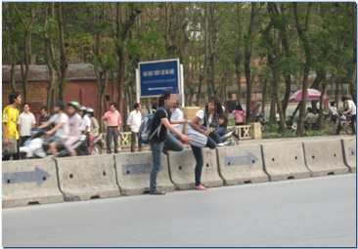
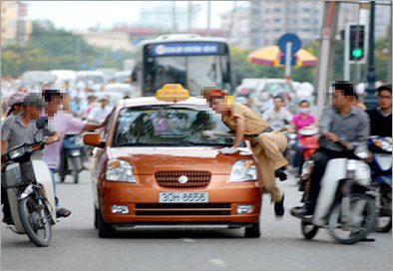
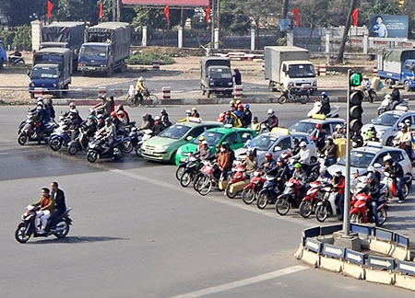
nld.com.vn
Tư liệu Honda Việt Nam chụp (2010)
vietbao.vn
atgt.vn

Slide 8
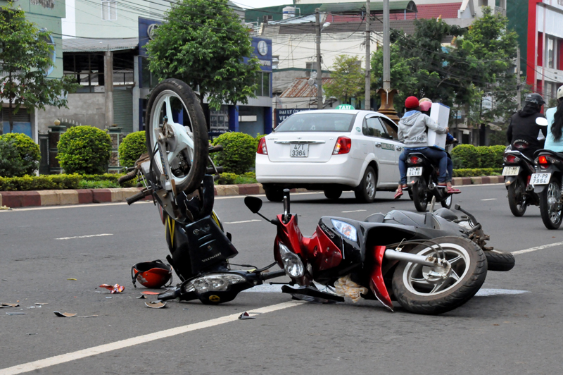
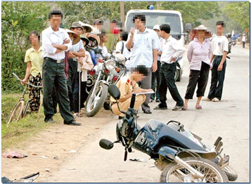
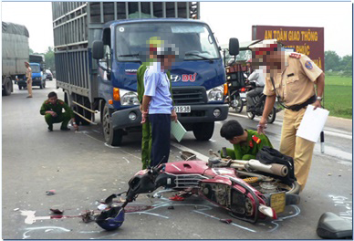
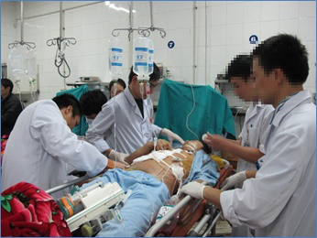
xembaomoi.com
atgt.vn
laodong.com.vn
nld.com.vn

Slide 9
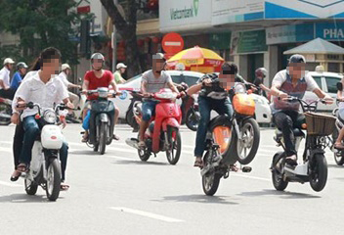
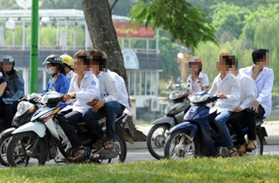
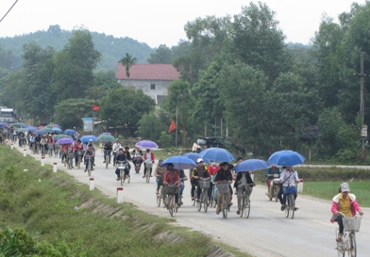
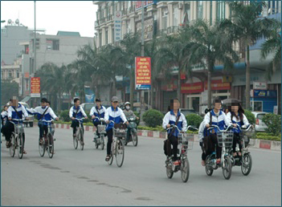
2. Các yếu tố ảnh hưởng tới TNGT
Hãy quan sát, mô tả các hình ảnh dưới đây và cho biết những nguy
cơ tiềm ẩn gây ra tai nạn giao thông là gì?
infonet.vn
hanoimoi.com.vn
nguoihanoi.com.vn
baobacninh.com.vn

Slide 10
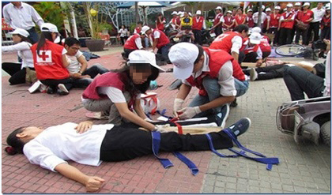
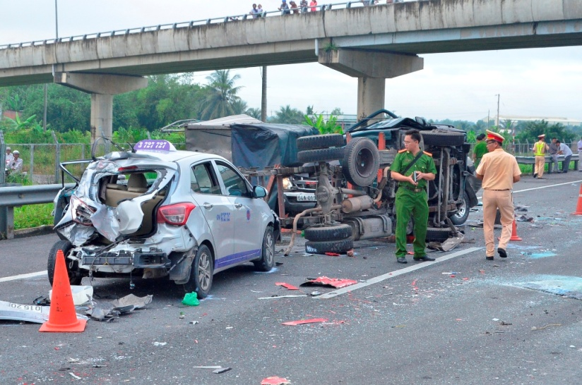
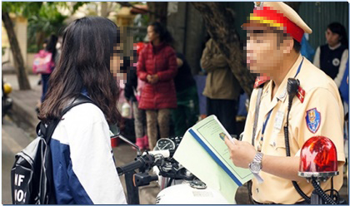
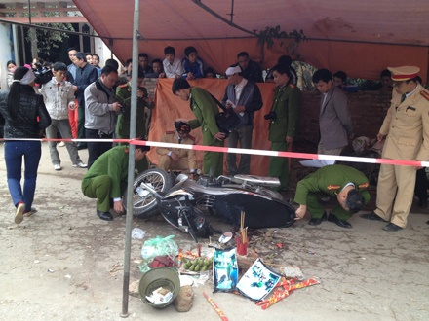
laodong.com.vn
dantri.com.vn
vovgiaothong.vn
dantri.com.vn

Slide 11
3. Các quy tắc giao thông đường bộ:
Tìm hiểu một số quy tắc giao thông đường bộ
Người đi bộ phải đi trên hè phố; trường hợp đường không có hè phố thì phải đi sát mép đường;
Chỉ được qua đường ở những nơi có đèn tín hiệu, có vạch kẻ đường hoặc có cầu vượt, hầm dành cho người đi bộ;
Tuân thủ tín hiệu chỉ dẫn; phải chú ý quan sát, chỉ qua đường khi bảo đảm an toàn;
Không được: vượt qua dải phân cách, đu bám vào phương tiện giao thông đang chạy.

Slide 12
3. Các quy tắc giao thông đường bộ:
Tìm hiểu một số quy tắc giao thông đường bộ
2) Người điều khiển xe đạp: Trên đường một chiều có vạch kẻ phân làn, phải đi trên làn đường bên phải trong cùng; chỉ được chở một người hoặc chở thêm một trẻ em dưới 7 tuổi;
Không được:
+ Đi xe dàn hàng ngang, đi vào phần đường dành cho người đi bộ và phương tiện khác
+ Sử dụng ô, điện thoại di động, thiết bị âm thanh
+ Kéo, đẩy xe khác, chở vật cồng kềnh, buông cả hai tay hoặc đi xe bằng một bánh.

Slide 13
3. Các quy tắc giao thông đường bộ:
Tìm hiểu một số quy tắc giao thông đường bộ
3) Người điều khiển, người ngồi trên xe mô tô, xe gắn máy, xe đạp điện, xe máy điện: phải đội mũ bảo hiểm có cài quai đúng quy cách.
Notes:
Xe mô tô: có dung tích xi-lanh từ 50 cm³ trở lên;
Xe gắn máy: có dung tích xi-lanh dưới 50 cm³

Slide 14
3. Các quy tắc giao thông đường bộ:
Tìm hiểu một số quy tắc giao thông đường bộ
4) Người ngồi trên xe đạp, xe mô tô, xe gắn máy: không được mang, vác vật cồng kềnh, không sử dụng ô, không bám, kéo hoặc đẩy các phương tiện khác, không đứng trên yên, giá đèo hàng hoặc ngồi trên tay lái.
(Theo Luật Giao thông đường bộ 2008)

Slide 15

CHÚC HỘI THI
THÀNH CÔNG TỐT ĐẸP

